Slide 1
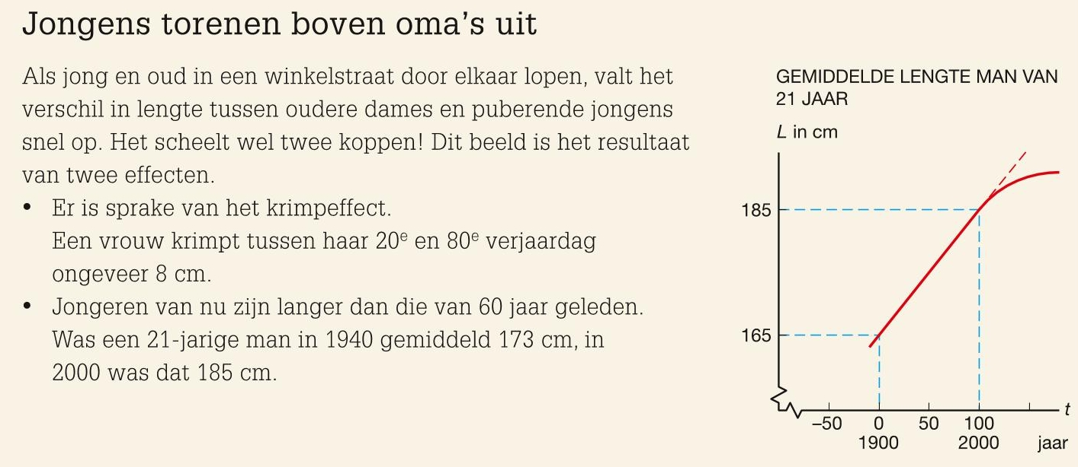
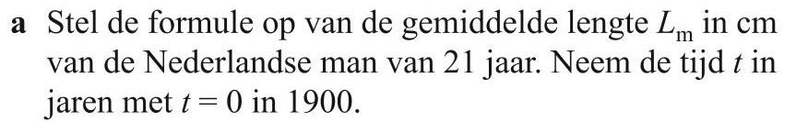











Opgave 31
$$L_{m}=0,2∙t+b$$
geeft
$$165=0,2∙0+b$$
$$door \left(0, 165\right)$$
$$b=165$$
Stel :
met
$$a=\frac{∆L}{∆t}$$
$$=\frac{185−165}{100−0}$$
$$=\frac{20}{100}$$
$$L_{m}=at+b$$
$$a=\frac{1}{5}=0,2$$
Formule :
$$L_{m}=0,2t+165$$

Slide 2
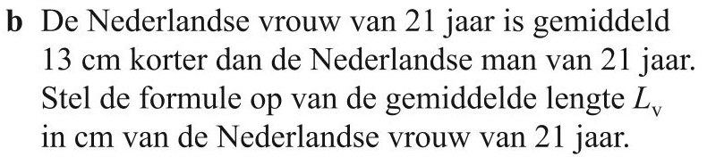






$$L_{m}=0,2t+165$$
Formule :
$$L_{v}=0,2t+152$$
$$L_{v}=L_{m}−13$$
$$=0,2t+165−13$$
$$=0,2t+152$$
zie a

Slide 3

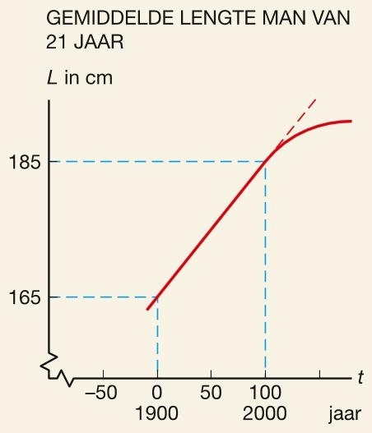









$$L_{m}=0,2t+165$$
Het jaar $1500$ stemt overeen met $t=−400$
$$L_{m}=0,2∙\left(−400\right)+165=85$$
Dus $85$ cm
Het jaar $2050$ stemt overeen met $t=150$
$$L_{m}=0,2∙150+165=195$$
Dus $195$ cm
$$−400$$

